Slide 1
SPOTKANIA INFORMACYJNO-KONSULTACYJNE W GMINACH Program kolejowy CPK
Budowa linii Kolei Dużych Prędkości Warszawa - Łódź - Sieradz – Wrocław/Poznań, odcinek Książ Wielkopolski - Poznań
Poznań, 25 sierpnia 2021 r.

Slide 2
Agenda
12:00-12:20 Wstęp
cel spotkania
prezentacja uczestników
o programie inwestycyjnym CPK
etapy konsultacyjne
12:20-12:40 Strategiczne Studium Lokalizacyjne
rola dokumentu SSL
uwarunkowanie projektowe
12:40-13:10 Nowe warianty przebiegów
istotne dane dla wariantów
inwentaryzacje przyrodnicze
13:10-14:30 Wstępne opinie samorządów do przedstawionych przebiegów
14:30-14:50 Podsumowanie, kolejne kroki

Slide 4
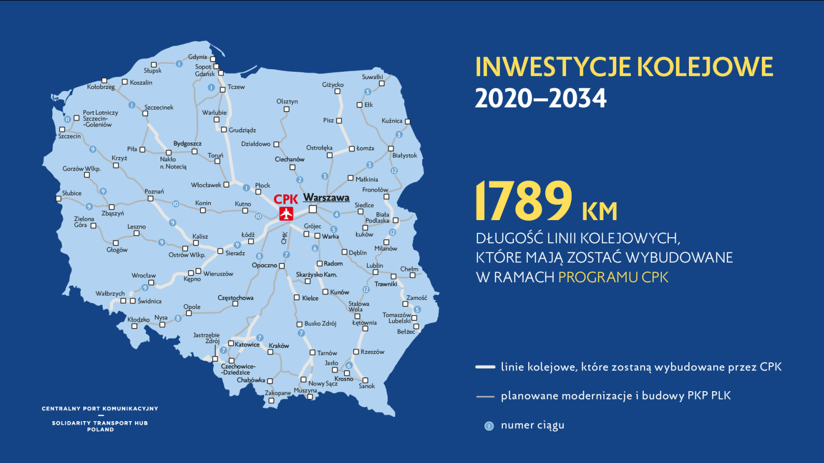
30 zadań inwestycyjnych

Slide 5
Etapy przygotowania inwestycji
STRATEGICZNE STUDIUM LOKALIZACYJNE
STUDIUM WYKONALNOŚCI
PROJEKT BUDOWLANY
BUDOWA
DECYZJA ŚRODOWISKOWA
USTALENIE LOKALIZACJI LINII KOLEJOWEJ
1
2
3
4
5
6
7
- konsultacje

Slide 6
Etapy przygotowania inwestycji
1
Regionalne konsultacje strategiczne z udziałem samorządu województw, organów administracji rządowej i władz samorządowych stolic województw.​
Zakres: Omówienie założeń dla linii kolejowej – uwarunkowań środowiskowych i przestrzennych, planów rozwoju regionalnego, oferty wojewódzkiego publicznego transportu zbiorowego.
STRATEGICZNE STUDIUM LOKALIZACYJNE
STUDIUM WYKONALNOŚCI
PROJEKT BUDOWLANY
BUDOWA
DECYZJA ŚRODOWISKOWA
USTALENIE LOKALIZACJI LINII KOLEJOWEJ
1
2
3
4
5
6
7
- konsultacje

Slide 7
Etapy przygotowania inwestycji
​
Otwarte konsultacje z udziałem wszystkich zainteresowanych, ze szczególnym uwzględnieniem mieszkańców, jednostek samorządu terytorialnego, organizacji pozarządowych ​i branżowych.​
Zakres: Publiczne przedstawienie wstępnych korytarzy trasowania linii kolejowych, uzyskano informacje zwrotne dotyczące wariantowych przebiegów na poziomie lokalnym ​i ponadlokalnym.​
2
STRATEGICZNE STUDIUM LOKALIZACYJNE
STUDIUM WYKONALNOŚCI
PROJEKT BUDOWLANY
BUDOWA
DECYZJA ŚRODOWISKOWA
USTALENIE LOKALIZACJI LINII KOLEJOWEJ
1
2
3
4
5
6
7
- konsultacje

Slide 8
Etapy przygotowania inwestycji
3
Strategiczna ocena oddziaływania na środowisko z udziałem wszystkich zainteresowanych​ stron
Zakres: Przeprowadzenie strategicznej oceny oddziaływania na środowisko wszystkich przedsięwzięć ujętych w ramach programu CPK w ujęciu międzygałęziowym. Prezentacja wstępnej oceny skutków środowiskowych realizacji poszczególnych linii kolejowych.
STRATEGICZNE STUDIUM LOKALIZACYJNE
STUDIUM WYKONALNOŚCI
PROJEKT BUDOWLANY
BUDOWA
DECYZJA ŚRODOWISKOWA
USTALENIE LOKALIZACJI LINII KOLEJOWEJ
1
2
3
4
5
6
7
- konsultacje

Slide 9
Etapy przygotowania inwestycji
4
​Spotkania informacyjno-konsultacyjne z jednostkami samorządu terytorialnego.​
Zakres: Przedstawienie proponowanych przebiegów na potrzeby wykonania studium wykonalności, uzyskanie informacji zwrotnych dotyczących przebiegów.
STRATEGICZNE STUDIUM LOKALIZACYJNE
STUDIUM WYKONALNOŚCI
PROJEKT BUDOWLANY
BUDOWA
DECYZJA ŚRODOWISKOWA
USTALENIE LOKALIZACJI LINII KOLEJOWEJ
1
2
3
4
5
6
7
- konsultacje

Slide 10
Etapy przygotowania inwestycji
5
Lokalne konsultacje społeczne z udziałem mieszkańców i samorządów lokalnych​
Zakres: Bezpośredni kontakt z mieszkańcami, jednostkami samorządu terytorialnego w trakcie prowadzenia szczegółowych prac studialnych i koncepcyjnych, na których bezpośrednio będzie oddziaływać przedsięwzięcie. Wypracowanie ostatecznej propozycji wariantu inwestorskiego dla rozwiązań na poziomie lokalnym (np. uzupełnienie układów drogowo-ulicznych, preferencje mieszkańców dot. urządzeń ochrony środowiska przed hałasem).
STRATEGICZNE STUDIUM LOKALIZACYJNE
STUDIUM WYKONALNOŚCI
PROJEKT BUDOWLANY
BUDOWA
DECYZJA ŚRODOWISKOWA
USTALENIE LOKALIZACJI LINII KOLEJOWEJ
1
2
3
4
5
6
7
- konsultacje

Slide 11
Etapy przygotowania inwestycji
6
Postępowanie w sprawie wydania decyzji o środowiskowych uwarunkowaniach ​z udziałem społeczeństwa​
Zakres: Określenie ram środowiskowych realizacji przedsięwzięcia, wybór wariantu. Warunki ​i rozstrzygnięcia zawarte w decyzji o środowiskowych uwarunkowaniach (DŚU) będą stanowiły podstawy do realizacji prac projektowych.
STRATEGICZNE STUDIUM LOKALIZACYJNE
STUDIUM WYKONALNOŚCI
PROJEKT BUDOWLANY
BUDOWA
DECYZJA ŚRODOWISKOWA
USTALENIE LOKALIZACJI LINII KOLEJOWEJ
1
2
3
4
5
6
7
- konsultacje

Slide 12
Etapy przygotowania inwestycji
7
Postępowanie w sprawie wydania decyzji o ustaleniu lokalizacji linii kolejowej ​ z udziałem właścicieli i użytkowników wieczystych nieruchomości niezbędnych do realizacji inwestycji​
Zakres: Udział właścicieli i użytkowników wieczystych nieruchomości niezbędnych do realizacji inwestycji na zasadach strony w celu ochrony ich interesu prawnego.
STRATEGICZNE STUDIUM LOKALIZACYJNE
STUDIUM WYKONALNOŚCI
PROJEKT BUDOWLANY
BUDOWA
DECYZJA ŚRODOWISKOWA
USTALENIE LOKALIZACJI LINII KOLEJOWEJ
1
2
3
4
5
6
7
- konsultacje

Slide 13
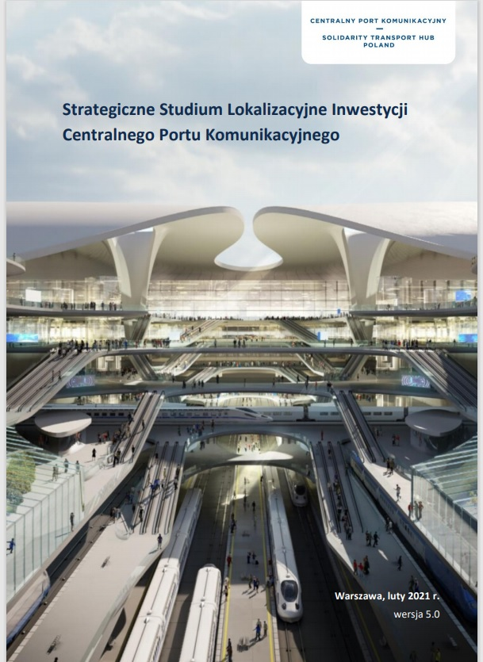
Strategiczne Studium Lokalizacyjne www.cpk.pl

Slide 14
Uwarunkowania projektowe
Koncepcja CPK
Potencjał przewozowy danego obszaru
Środowisko naturalne (parki narodowe, rezerwaty, natura 2000, pomniki przyrody....)
Zagospodarowanie terenu (istniejąca zabudowa, sieć drogowa, kolejowa, energetyczna...)
Ukształtowanie terenu
Zabytki nieruchome i archeologiczne
Strefy ochrony ujęć wód podziemnych i powierzchniowych
Lokalizacja złóż kopalin, obszarów i terenów górniczych oraz szkód górniczych
Lokalizacja terenów zagrożonych powodziami lub podtopieniami
Lokalizacja terenów zagrożonych ruchami masowymi ziemi
Uwagi zgłoszone na etapie Strategicznego Studium Lokalizacyjnego
Warunki techniczne projektowania linii kolejowych

Slide 15
Parametry projektowe linii KDP
Przyjęte założenia projektowe:
Prędkość eksploatacyjna 250 km/h
Prędkość projektowa 350 km/h
Zasilanie 25 kV 50Hz prąd zmienny
Zasadnicze parametry linii w planie:
Promień łuku poziomego R=9000 m
Wartość przechyłki D=110 mm
Długość krzywej przejściowej L=400 m
Minimalna długość elementu poziomego 240 m
Zasadnicze parametry linii w profilu:
Minimalny promień łuku pionowego R_{v}=43000 m

Slide 16
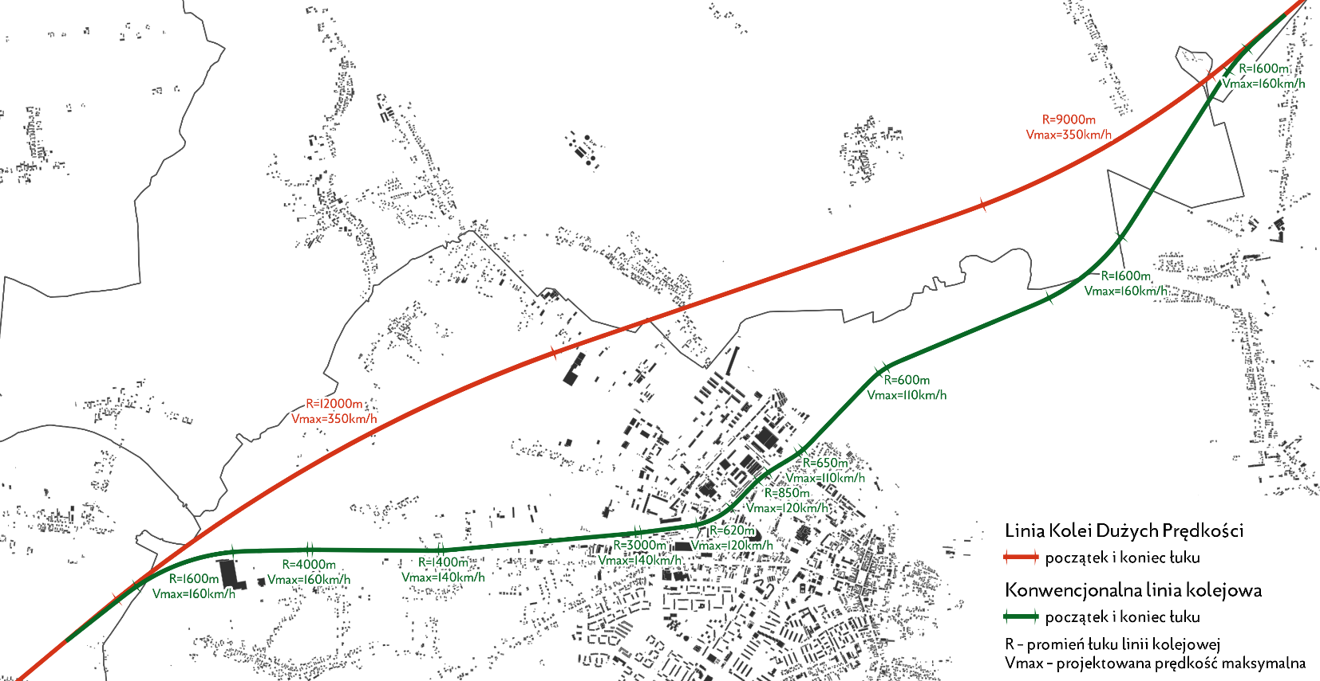
Różnice promieni łuków na linii konwencjonalnej i KDP

Slide 17
Trasowania

Slide 18
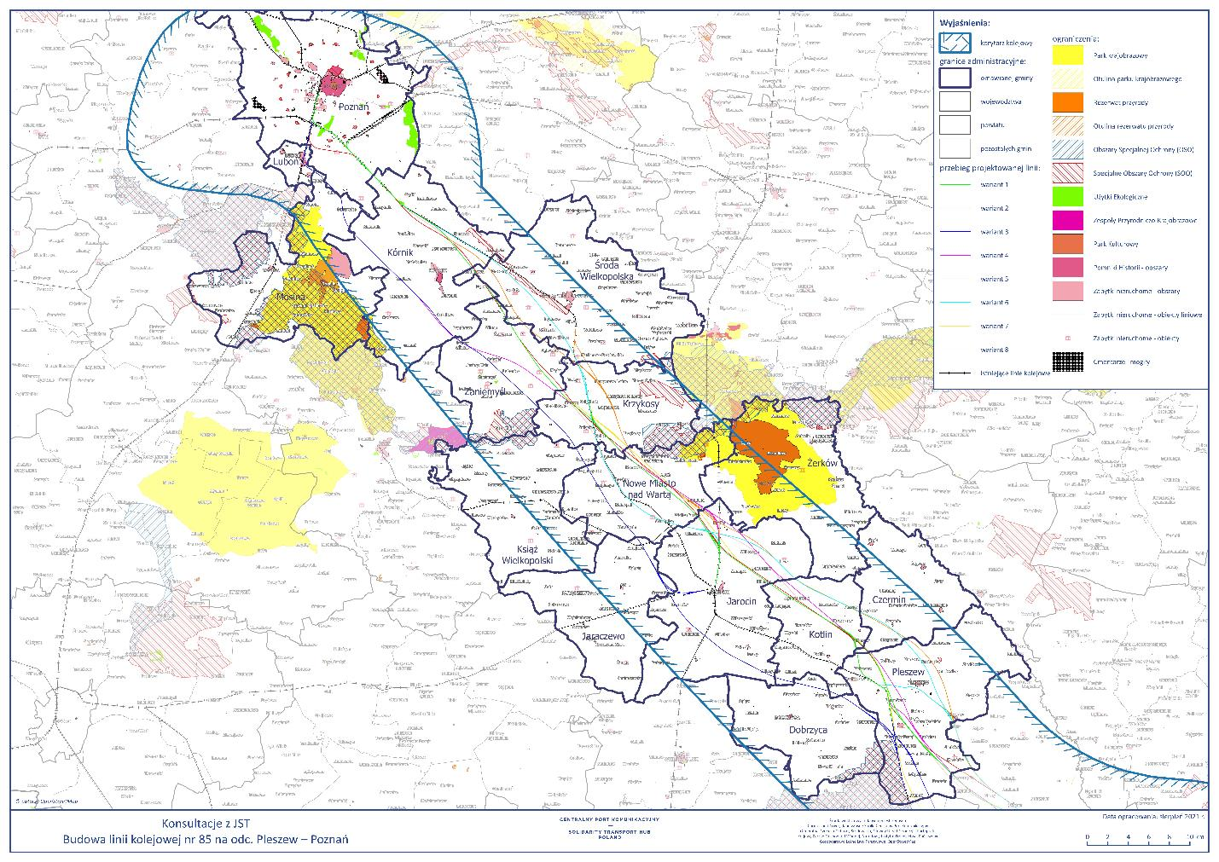
mapa odcinka Pleszew - Poznań

Slide 19
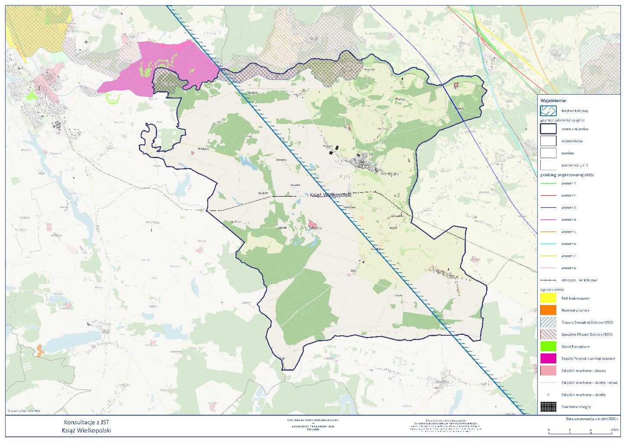
Gmina Książ Wielkopolski: uwarunkowania przebiegów

Slide 20
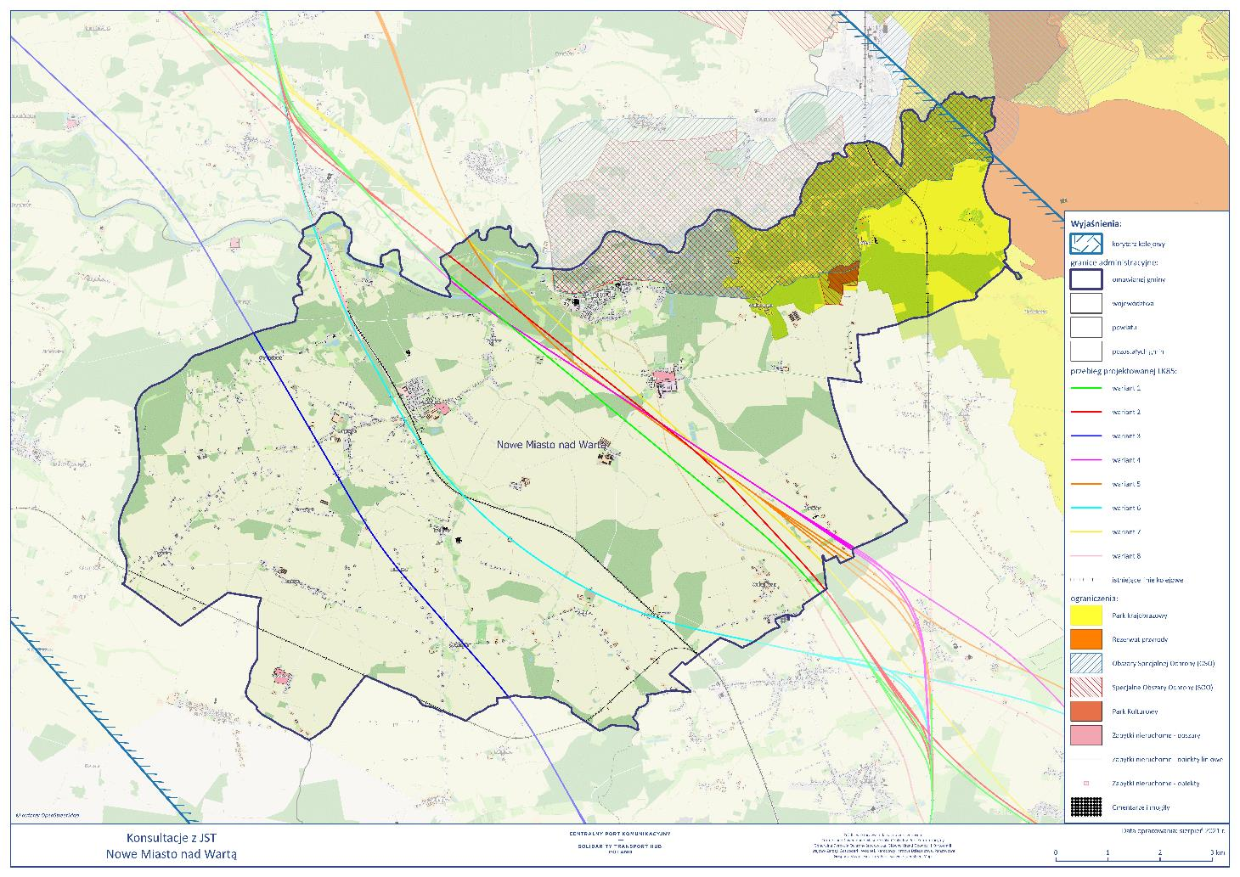
gmina Nowe Miasto nad Wartą: uwarunkowania przebiegów

Slide 21
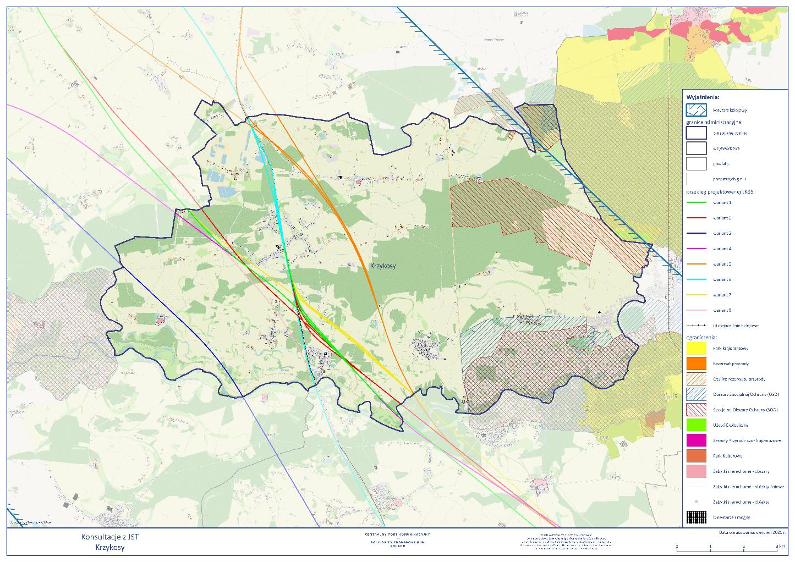
gmina Krzykosy: uwarunkowania przebiegów

Slide 22
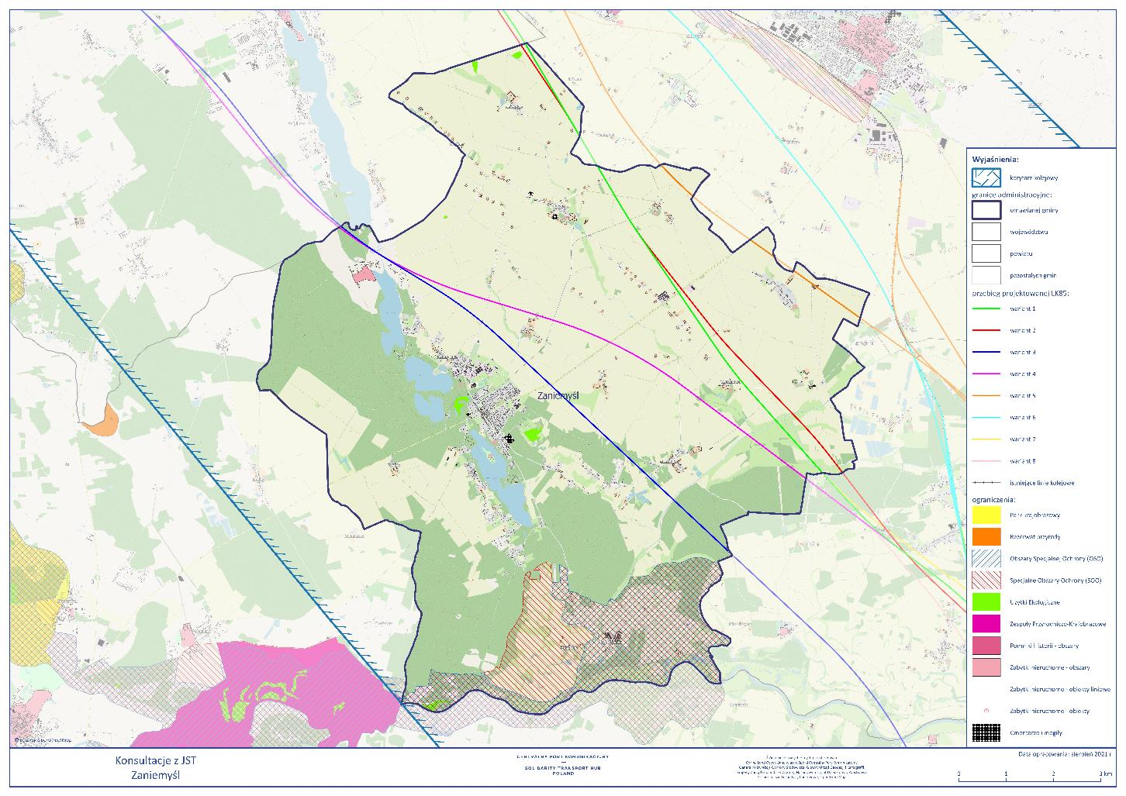
gmina Zaniemyśl: uwarunkowania przebiegów

Slide 23
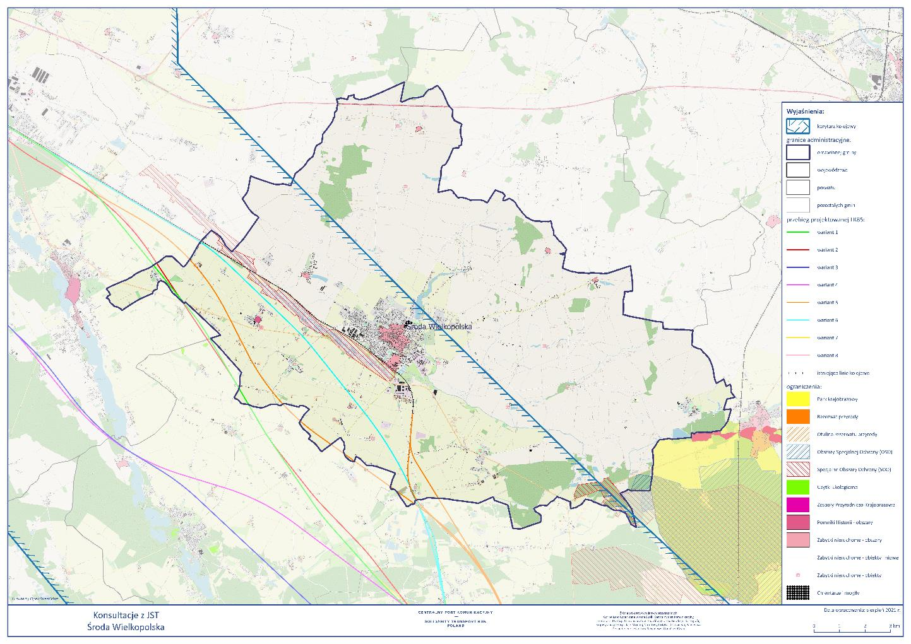
gmina Środa Wielkopolska: uwarunkowania przebiegów

Slide 24
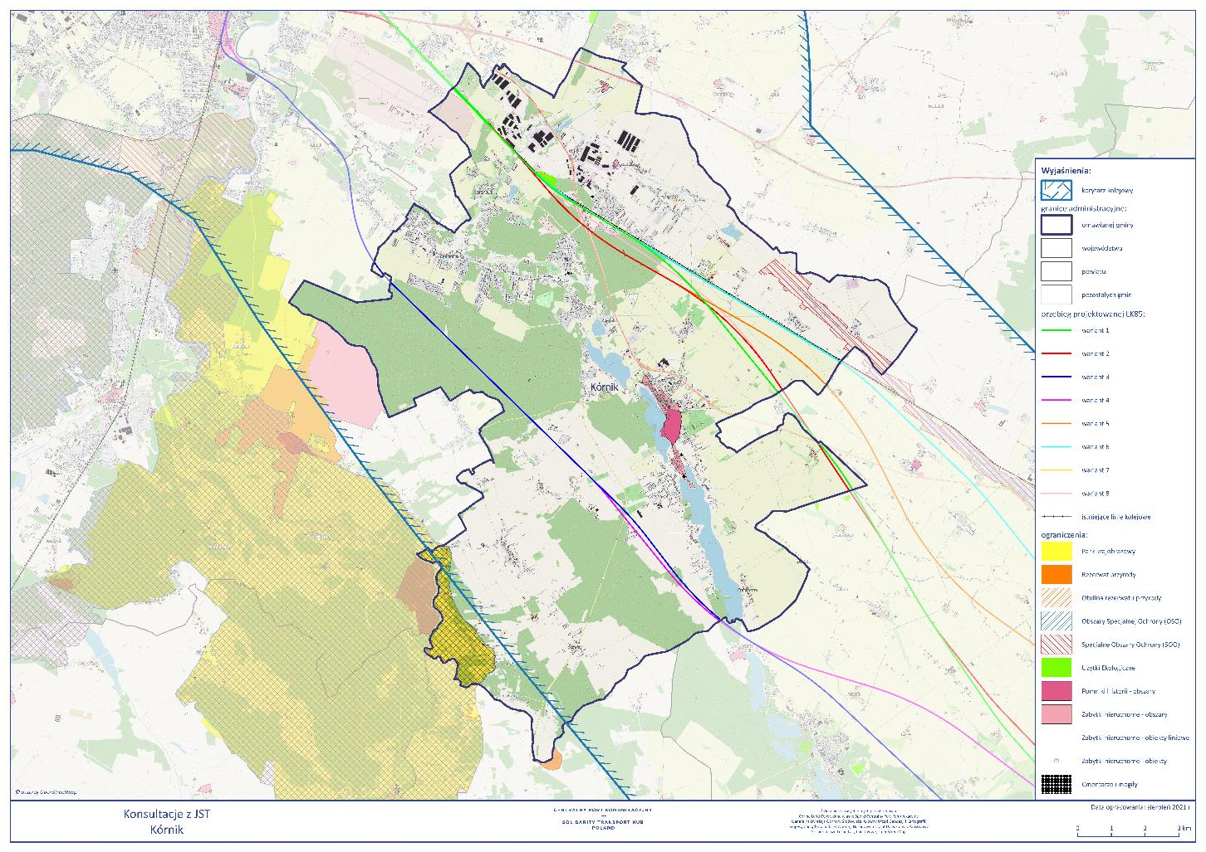
gmina Kórnik: uwarunkowania przebiegów

Slide 25
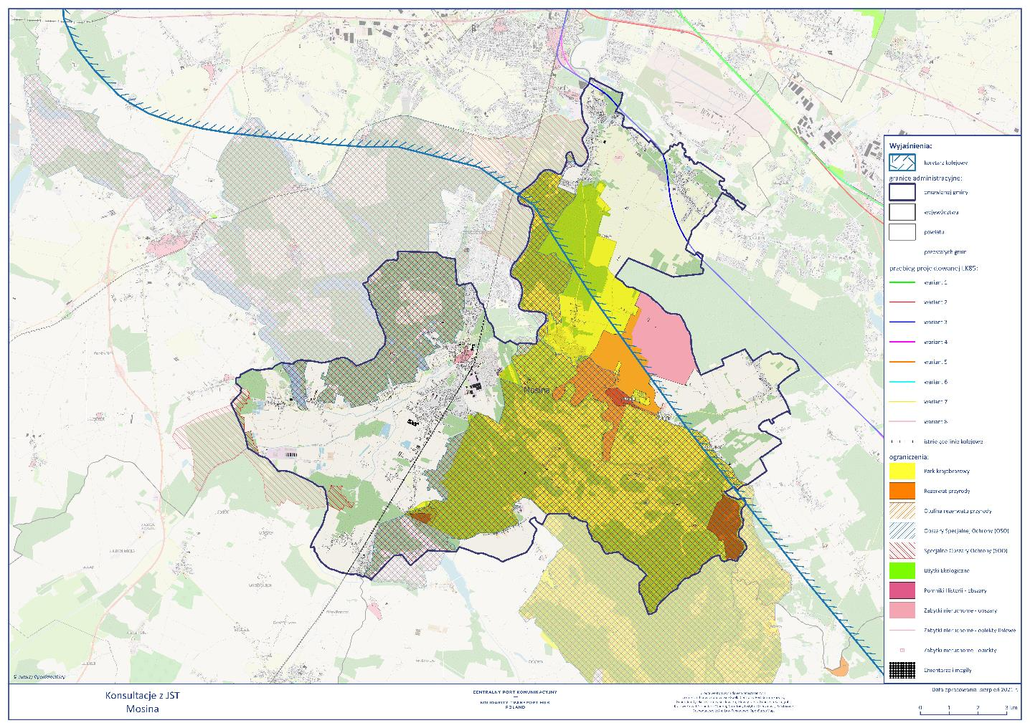
gmina Mosina: uwarunkowania przebiegów

Slide 26
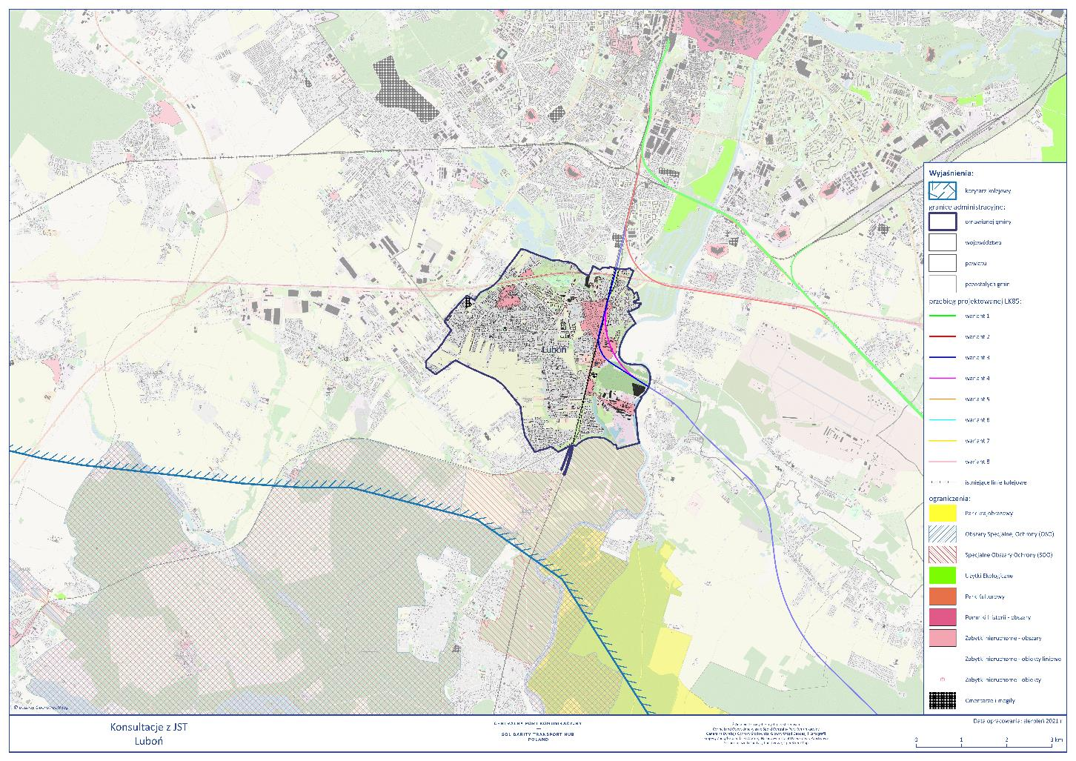
gmina Luboń: uwarunkowania przebiegów

Slide 27
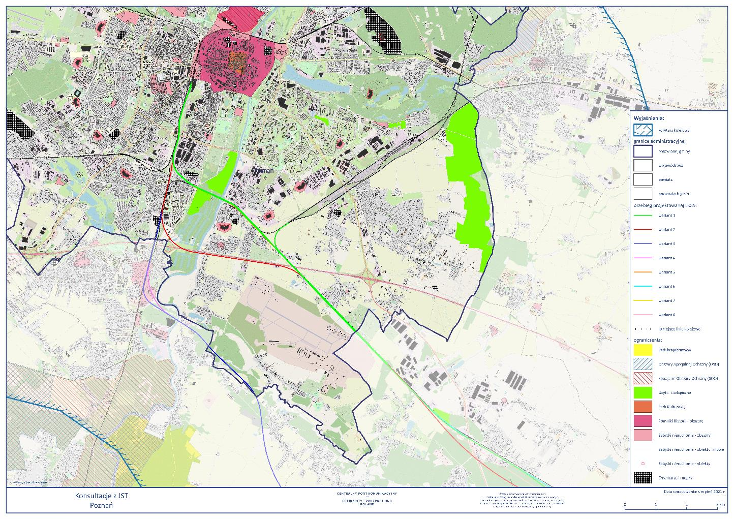
Miasto Poznań: uwarunkowania przebiegów

Slide 28
STEŚ Studium Techniczno – Ekonomiczno – Środowiskowe
STEŚ - Studium Techniczno –Ekonomiczno - Środowiskowe​
Status: w trakcie procedury przetargowej.
Planowany termin rozpoczęcia prac projektowych: koniec 2021 r.
Cztery Etapy STEŚ.
Planowany czas trwania poszczególnych etapów:
Etap I: 95 dni.
Etap II: 255 dni.
Etap III: 58 dni.
Etap IV: 647 dni (prace rozpoczynają się po zakonczeniu etapu I).

Slide 29
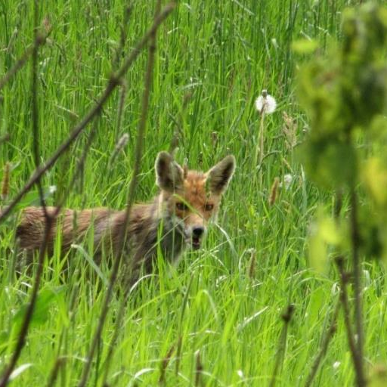
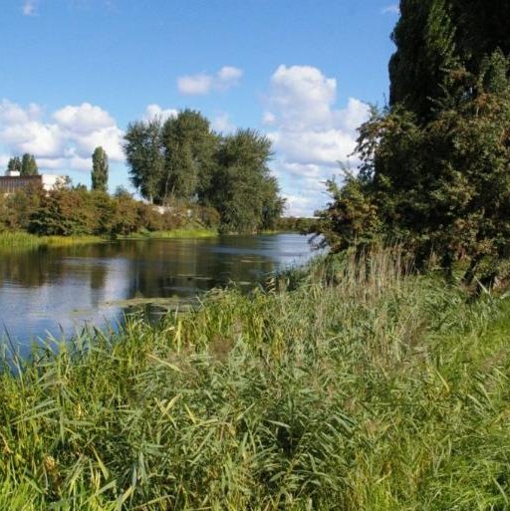
Inwentaryzacje przyrodnicze Badaniami objęte będą tereny potencjalnie przeznaczone na cele budowy linii kolejowych lub infrastruktury z nimi związanej lub mogące znajdować się w zasięgu ich oddziaływania, realizowanych w ramach inwestycji Centralnego Portu Komunikacyjnego.

Slide 30
STEŚ Studium Techniczno – Ekonomiczno – Środowiskowe
Studium Techniczno – Ekonomiczno – Środowiskowe​ (STEŚ)
Status: w trakcie procedury przetargowej.
Planowany termin rozpoczęcia prac projektowych: koniec 2021 r.
Cztery etapy STEŚ.
Planowany czas trwania poszczególnych etapów:
Etap I: 95 dni.
Etap II: 255 dni.
Etap III: 58 dni.
Etap IV: 647 dni (prace rozpoczynają się po zakończeniu Etapu I).

Slide 31
Wstępne opinie jednostek samorządu terytorialnego

Slide 32
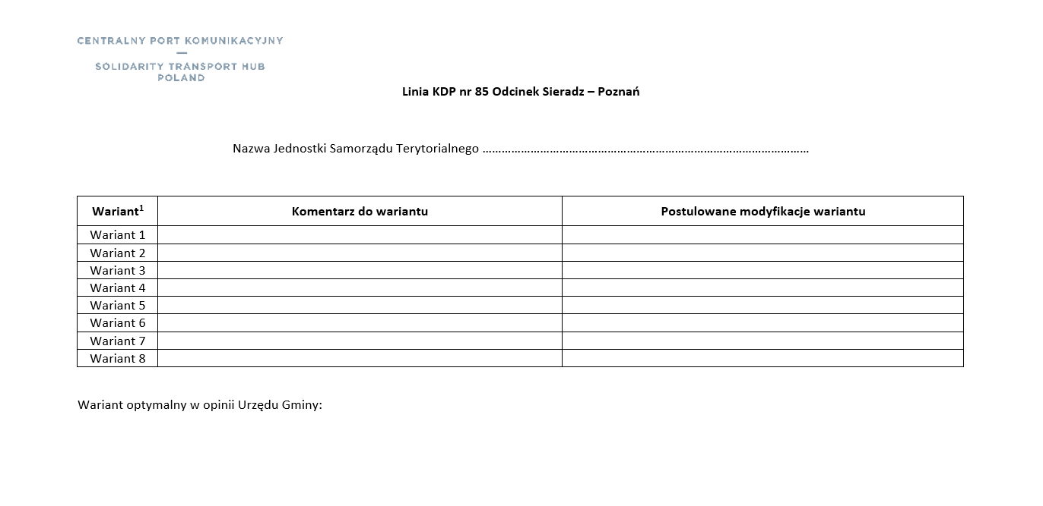
Podsumowanie
CPK udostępni gminom:
prezentację
mapę z przebiegami na odcinku Pleszew-Poznań
mapę z przebiegami dla poszczególnych gmin
formularz do zgłaszania uwag
Czekamy na Państwa uwagi do zaprezentowanych trasowań w terminie 14 dni, tj. do dnia 08.09.2021 r.
pod adresem kdp.ksiazwlkp-poznan@cpk.pl

Slide 33
Do zobaczenia!
Kdp.ksiazwlkp-poznan@cpk.pl
Centralny Port Komunikacyjny Sp. z o.o. 02-305 Warszawa | Aleje Jerozolimskie 142B
Poznań, 25 lipca 2021 r.

